Slide 1


Babyhub
第108509組
組長：10456015 廖翊晴
組員：10456001 沈冠廷
10456003 林萬豪
10456052 許佑綺
指導老師1一林宏仁老師

Slide 2

目錄
動機
功能簡介
系統架構圖
系統特色
商業模式分析
結論及未來展望

Slide 3

動機
許佑綺 報告

Slide 4

動機
35,000
媽媽手冊知識無法即時更新
最新疾病沒辦法馬上更新
討論版可讓媽媽們互相分享及回饋自身的經驗或問題
媽媽手冊嚴重缺貨
很多孕婦只能使用影本，我們的網站提供了簡易的紀錄功能
30,000
25,000
20,000
63.30%
64.81%
出生人數
15,000
配送數
10,000
27.89%
5,000
0
2015
2016
2017
6

Slide 5


動機
醫院人員短缺
基礎的照顧問題可以透過網路資料
或是一些有經驗的媽媽可以幫忙
蒐集資料
我們會依照政府的資訊持續更新
7

Slide 6
系統架構圖
沈冠廷 報告

Slide 7
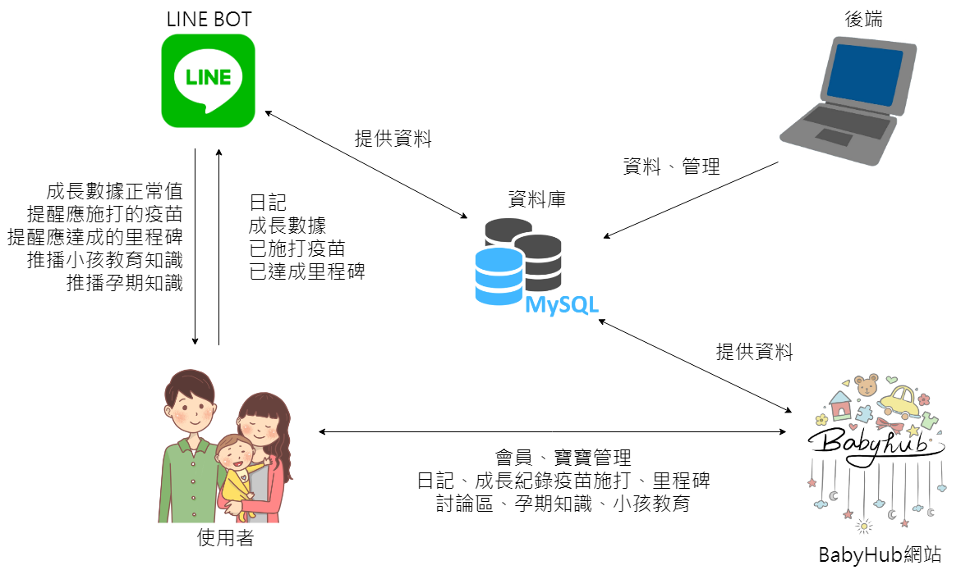

Slide 8
商業模式分析
廖翊晴 報告

Slide 9
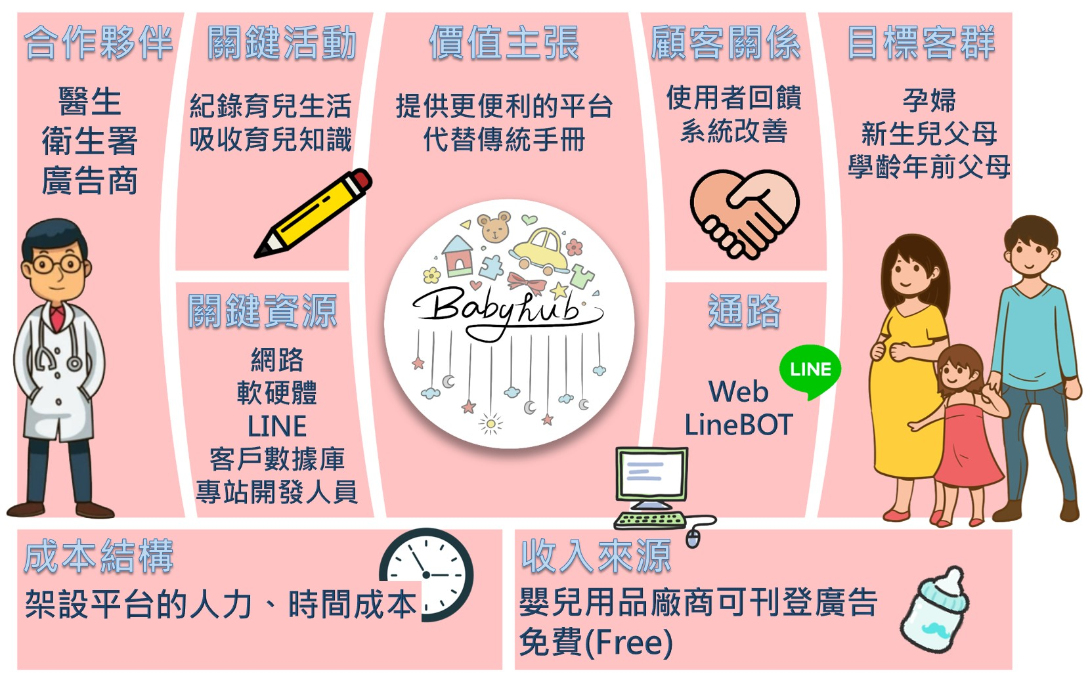

Slide 10
功能簡介
廖翊晴 報告

Slide 11
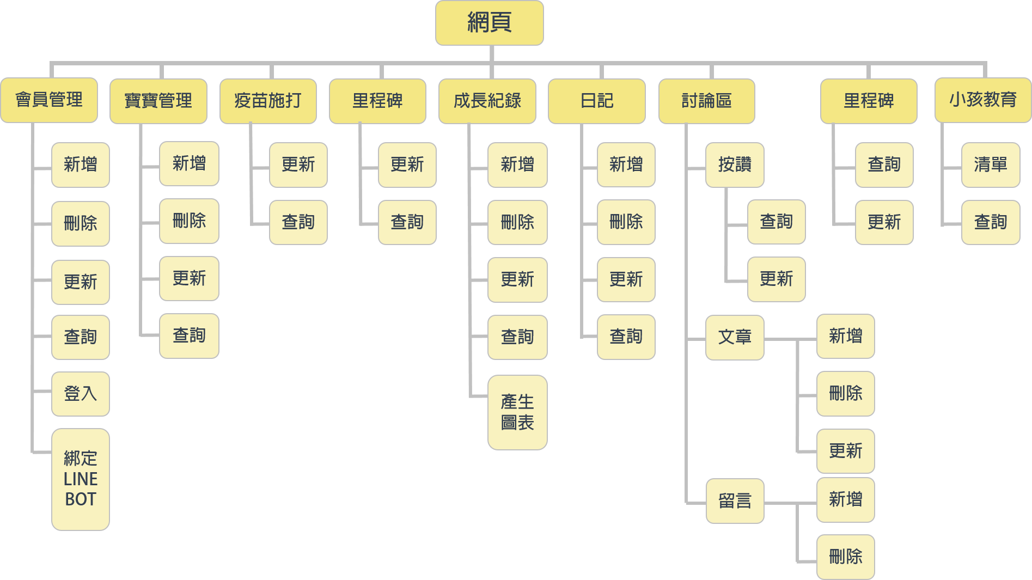
功能簡介
9

Slide 12
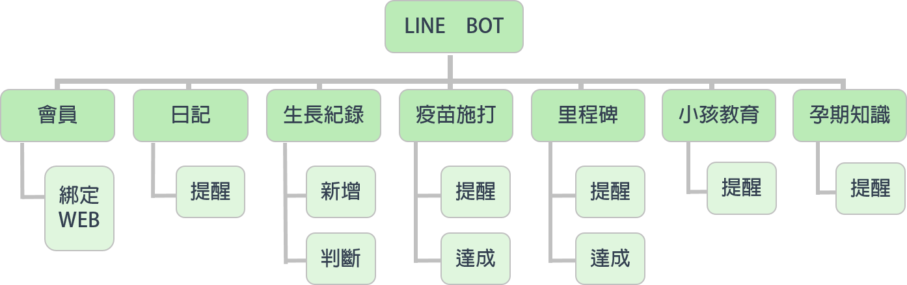
功能簡介
10

Slide 13

系統特色
林萬豪 報告

Slide 14
系統特色
提醒
知識傳達
便利性
交流
共享經濟
14

Slide 15
系統特色
綁定LINEBOT後
會提醒媽媽們
疫苗施打及里程碑
改善媽媽手冊知識不足
新資訊無法即時提供給父母的問題
提醒
知識傳達
提供討論區
讓媽媽們可以分享
趣事或問題
交流
共享經濟
媽媽們能分享
自己用不到的嬰兒用品
15

Slide 16
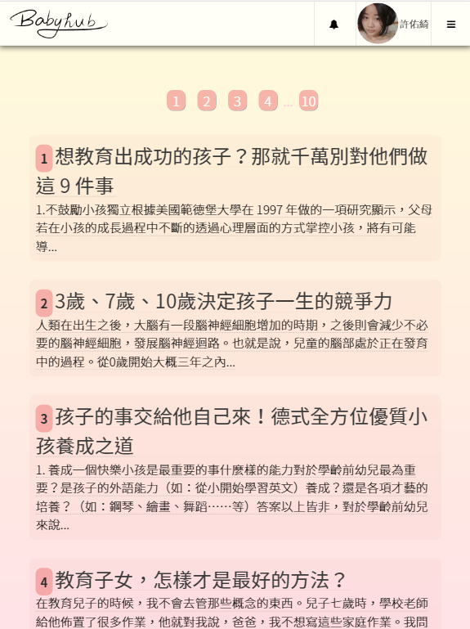
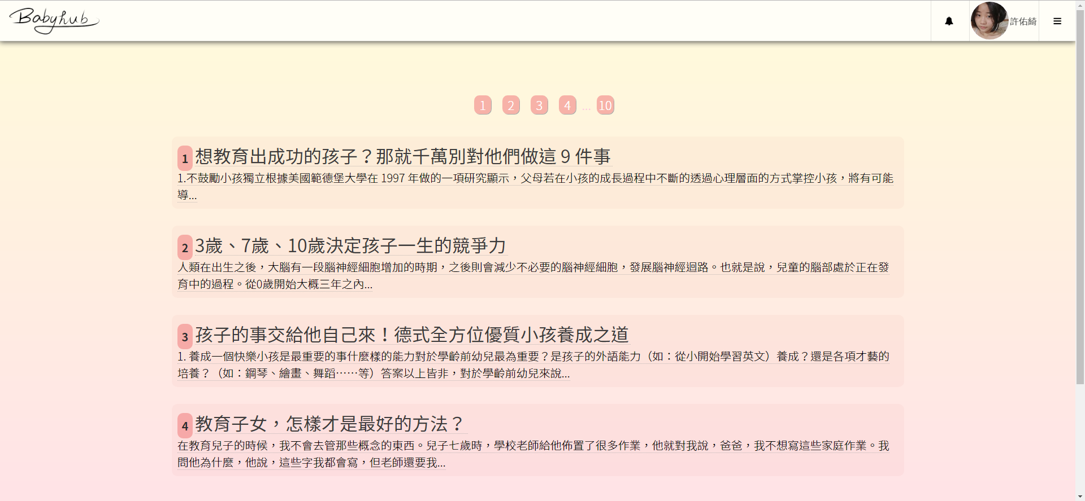
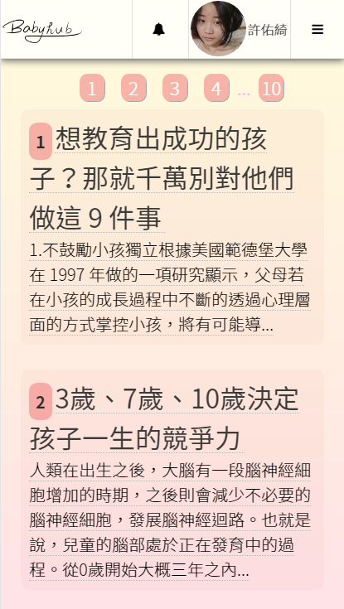
系統特色
提供網頁及LineBOT
可隨時輸入寶寶狀況
便利性
16

Slide 17
結論及未來展望
林萬豪 報告

Slide 18



結論及未來展望
行事曆檢視日記及成長記錄
匯出新生兒或媽媽常見問題的報表給醫院做為參考
與醫院合作，能將我們所蒐集到的成長紀錄統計過後供醫生參考用，醫生也能提供更專業或新的知識給系統使用。
20

Slide 19
Thanks ❤

